Slide 1

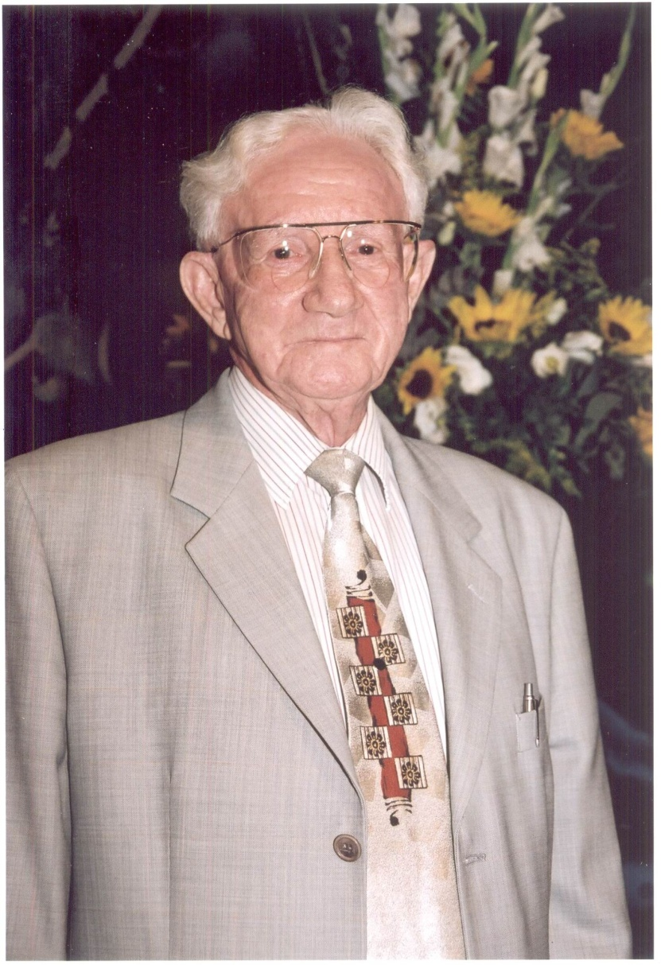
בס"ד
מצגת זו מוקדשת לזכרו של
ישעיהו מאיר הכהן קוה
בן אפרים פישל הכהן וטאובה הי"ד
במצגת זו מובא סיפור מופלא שהתרחש בשנה האחרונה לחייו .
סיפור זה מהווה במידה מסוימת את השיא בחייו של אדם מיוחד.
אין ספק שידועים עוד סיפורים
מסוג זה. אך, זהו הסיפור של אבא
ששרד את השואה ונשאר "אוד מוצל מאש" במלוא המשמעות של המילה...
כ"ב סיון התשס"ו , 17.6.06
Notes:
להכניס תמונה של סמל המסע "את אחי אנוכי מבקש" בתור רקע

Slide 2
עם כניסת הנאצים התחיל מסע השפלה ועינויים של יהודי קהילת קאליש.
בראותו את מעשי הנאצים דחק במשפחתו לעזוב יחד איתו לצד הרוסי.
הוריו שהיו בני 50-60 סברו כי המלחמה תסתיים בקרוב ושלא נשקפת סכנה לחיי נשים זקנים וטף. לכן ביקשו ממנו שיעזוב ויעזור מהצד הרוסי.
בוילנא קיבל אבא ידיעות כי המשפחה שולחה לפלאשוב שליד קראקוב ולכן שלח לשם חבילות שיעזרו לקיימם.
בתחלה קיבל מכתבי תשובה מאמו עד שחדלו להגיע לקראת סוף 1940.
בערך בזמן זה שמע שכנראה הגיעו לורשה והבין שאמו נפטרה.
סיפור חייו של אבא
אבי נולד בעיר קאליש, שעל גבול גרמניה, בשנת 1918.
בן למשפחה חסידית בת 7 נפשות. ההורים אפרים-פישל וטאובה, האח הבכור צבי-יוסף בן 25, האחות אסתר-בלימה, אבא, ושתי אחיות צעירות יותר חנה-חיה בת 18 ושרה בת ה-15.
היו לו דודים ובני דודים רבים.
ב-1 בספטמבר 1939 קאליש היתה העיר הראשונה שנכבשה על ידי הנאצים. אבא היה אז בן 21.
רוב יהודי קאליש נשלחו למקומות אחרים כגון, קרקוב, לודז', חלמנו וכו'.
חלקם הקטן הצליחו לברוח לצד הרוסי דרך וילנא.

Slide 3
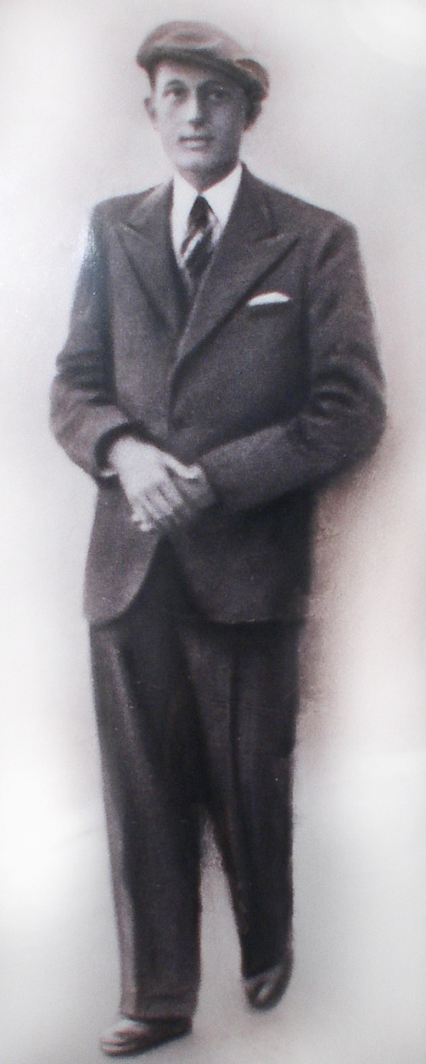
המשך סיפור חייו של אבא
הקשר עם המשפחה ניתק כאשר גרמניה פלשה לברה"מ.
עם פלישת הגרמנים לברה"מ ברח אבא לעומק רוסיה, שם נתפס על ידי השלטונות ונשלח למחנה עבודה.
ב-1946 חזר אבא לקאליש.
שם התברר לו שנותר יחיד מכל משפחתו.
שכנה גויה מסרה לו תמונה של אחיו הבכור צבי-יוסף וזאת היתה המזכרת היחידה מכל המשפחה הגדולה שנספתה.
תמונה זו תלתה באופן קבע מול מיטתו.

Slide 4

המסע לפולין של יואב, קיבל
משמעות גדולה במשפחתנו,
שכן
הנסיעה התרחשה, לאחר קיץ מלא התרגשות....
י"ג בשבט התשס"ה
28.2.05

Slide 5

הסיפור מתחיל בנסיעתה של בתנו הבכורה, אפרת, לוושינגטון
בסוף יוני 2004 (תחילת תמוז, תשס"ד).
Notes:
להכניס את התמונה של וושינגטון כרקע או תמונה

Slide 6

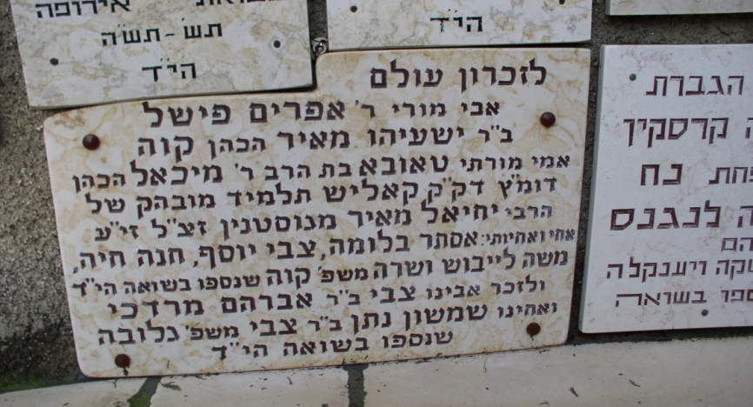
אפרת הגיעה אל בחור בשם ביל קונלי, וסיפרה לו כי המשפחה של אבא- כולה נספתה בשואה – כולל: אחים ואחיות, הורים ודודים ובני דודים מכל קרבה
שערו בנפשכם שלאבי היו/יש רק זיכרונות..
Notes:
להכניס תמונה של המצבה של סבא + הנפשה
בתור רקע – תמונה של המוזיאון בוושינגטון

Slide 7

ביל שלף תיקיית מסמכים מגטו קרקוב משנת 1940
באינדקס השמות מצאה אפרת שמות של 3 בני משפחה:
Kawe Hana-Haya אחריה קרואה אורה-חן בתנו השנייה
Kawe Sura אחותו הקטנה של אבי שאחריה לא נקרא אף אחד עד עצם היום הזה
Kawe Fischel (אפרים) אחריו קרואים אפרת ואהוד אפרים בנו בכורו של אחי
עבור כל אחד הציג ביל תעודת מעבר ל"יישוב מחדש" בוורשה שהונפקה ב- 18.8.1940 הוא ט"ו מנחם אב בשנת ת"ש
Notes:
לנסות לצבוע רק את השיער בג'ינג'י

Slide 8
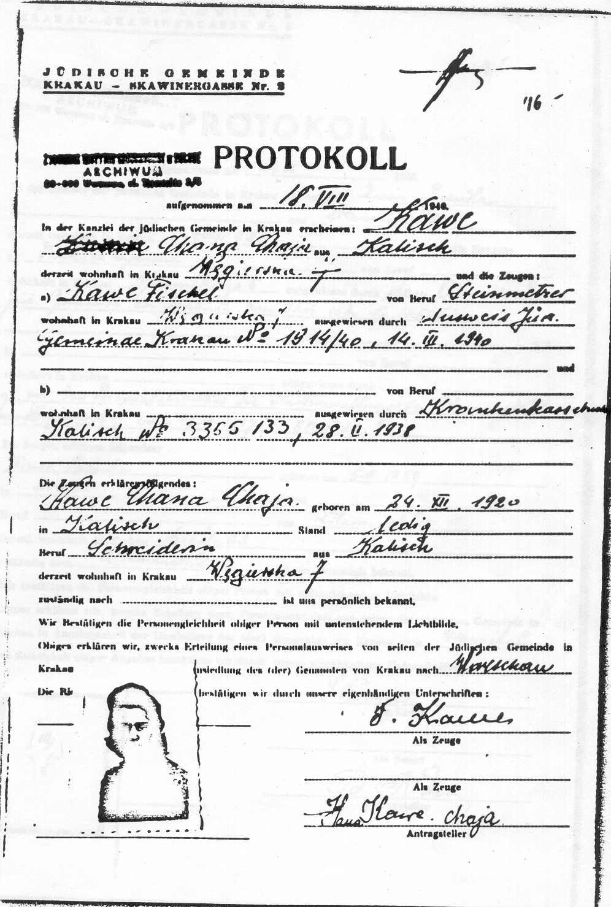
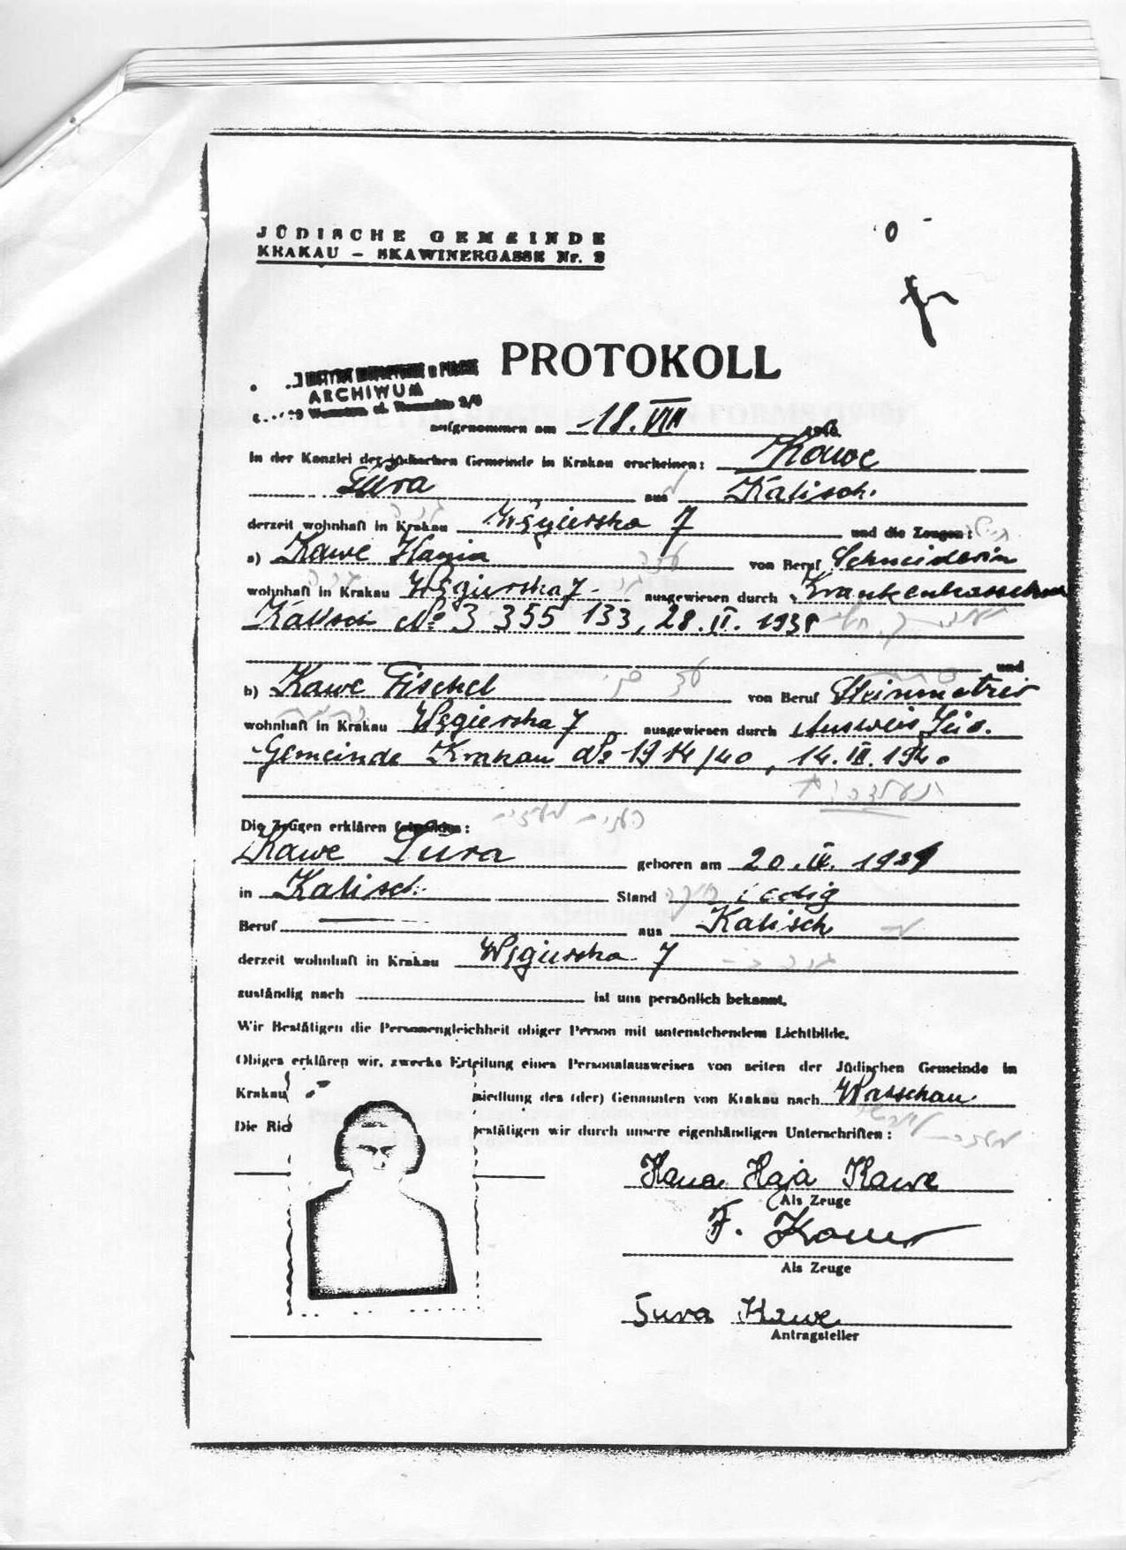
בתחתית כל מסמך (פרוטוקול) הייתה תמונה! אבל גרועה.
התברר כי המקור נמצא במוזיאון היהודי בוורשה!

Slide 9
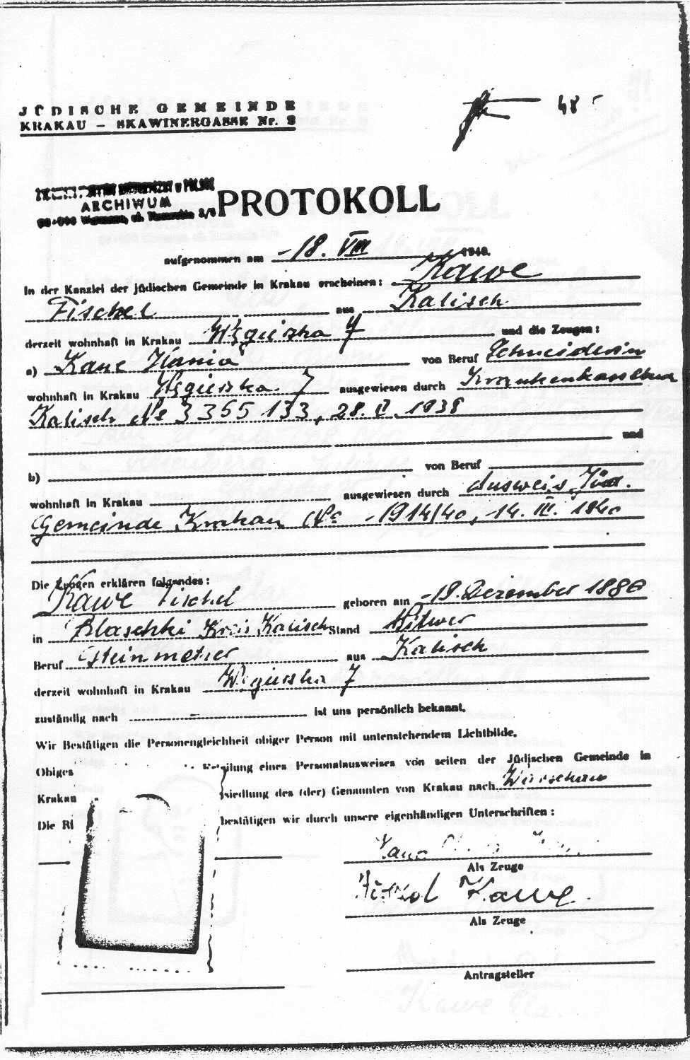

ההחלטה התקבלה מייד!
צריך ליצור קשר עם המוזיאון להיסטוריה יהודית בוורשה (JIH) ולבקש מהם לסרוק את הפרוטוקולים ולשלוח לנו את הסריקות באימייל
וכל זה בלי לספר מילה להורים.

Slide 10

מאחר וביל קונלי ציין שגם ל"יד ושם" יש את אותם צילומי פרוטוקולים כמו שיש לו ,
ביום י"ז בתמוז עלינו לירושלים ל"יד ושם", אך לאכזבתנו, הבלגן היה גדול.

Slide 11

אבל העזרה הגיעה ממקום אחר...
Notes:
תמונה של יד ושם 2

Slide 12
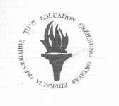

אישה אליה פניתי באולם הקריאה,
הפנתה אותנו ליחיאל רייסנר מרצה בכנס ועובד במוזיאון להסטוריה יהודית בוורשה (JIH).
Notes:
להכניס תמונה של JRI
השעה היתה 13:30 ועדיין לא הצלחנו במשימה שהצבנו.
פניתי לאישה שישבה לידי, הסברתי לה שאני מבקשת למצוא מישהו
בוורשה שמדבר אנגלית והיא ענתה שיש לה מישהו שמדבר גם
אנגלית גם פולנית וגם עברית והוא בכנס..
היא רשמה את הדוא"ל שלו, אבל ציינה שהוא לא עונה למיילים ועובד ב JRI בוורשה!
אבל אולי אוכל להשיגו במלון בטלפון...ואז באה ההארה, שבשעה 15:30 הוא מרצה בכנס ברנסנס הוטל, ואז זה הזמן הטוב ביותר לתפוס אותו.
כמובן שהזדרזנו והגענו בזמן למלון.
השעה היתה 13:30 ועדיין לא הצלחנו במשימה שהצבנו.
פניתי לאישה שישבה לידי, הסברתי לה שאני מבקשת למצוא מישהו
בוורשה שמדבר אנגלית והיא ענתה שיש לה מישהו שמדבר גם
אנגלית גם פולנית וגם עברית והוא בכנס..
היא רשמה את הדוא"ל שלו, אבל ציינה שהוא לא עונה למיילים ועובד ב JRI בוורשה!
אבל אולי אוכל להשיגו במלון בטלפון...ואז באה ההארה, שבשעה 15:30 הוא מרצה בכנס ברנסנס הוטל, ואז זה הזמן הטוב ביותר לתפוס אותו.
כמובן שהזדרזנו והגענו בזמן למלון.

Slide 13

בסוף ההרצאה של יחיאל פנינו אליו ואל חברתו לעבודה – אנה
אנה הבינה מיד מה בקשתי והבטיחה לחפש ולסרוק עבורנו את הפרוטוקולים.
Notes:
תמונה -
במשך ההרצאה, הבחנו שיחיאל מלווה באישה – חברה לעבודה בשם אנה ולכן בסוף ההרצאה
פנינו אל שניהם. אפרת אל יחיאל ואני אל אנה. אנה הבינה מיד מה בקשתי והבטיחה לקחת את
החומר שהכנו. מהצד השני אפרת נתנה ליחיאל את המעטפה שלו.
וכך חזרנו לציפייה הארוכה... ידענו שעד שאנה ויחיאל יחזרו לוורשה יארכו לפחות שבועיים, ואח"כ עד שאנה
תתחיל לעבוד על בקשתנו יעברו עוד שבועיים וכן הלאה...

Slide 14
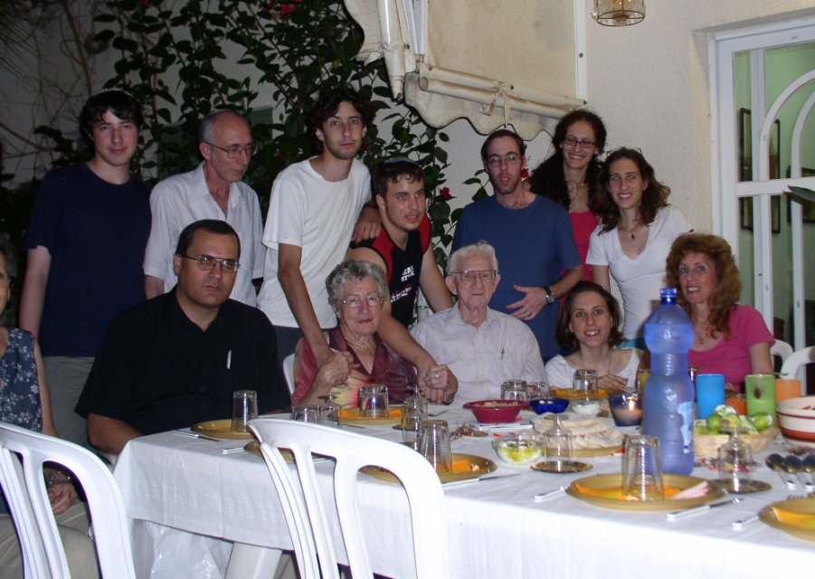
וכך עבר חודש תמוז והגיע חודש אב
חגגנו את יום הולדתה של אמי
וגם תשעה באב עבר,
כבר עברו 4 שבועות...
Notes:
אולי לשים את התמונה כרקע
וכך עבר חודש תמוז והגיע חודש אב
חגגנו את יום הולדתה של אמי
וגם תשעה באב עבר,
, ובמשך זמן זה הרשיתי לעצמי לנדנד לאנה, פעמיים. פעם אחת על מנת להזכיר לה
שאנחנו קיימים ומקווים ומחכים ובפעם השנייה, לשמוע שאכן מצאה מסמכים אלו, ומה מצבם,
היא הבהירה שאין ביכולתה לשלוח באימייל אלא רק ב cd בדואר, כך שחיכינו עוד שבוע והגיעה החבילה:
לא רק עם cd, אלא כללה גם תדפיסים של הפרוטוקולים, באיכות מקור – תמונות של הפרוטוקולים.

Slide 15
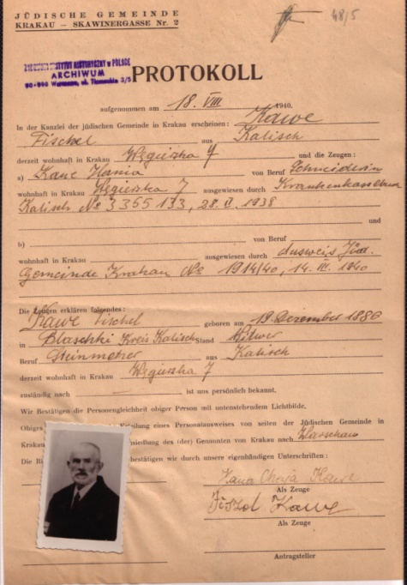
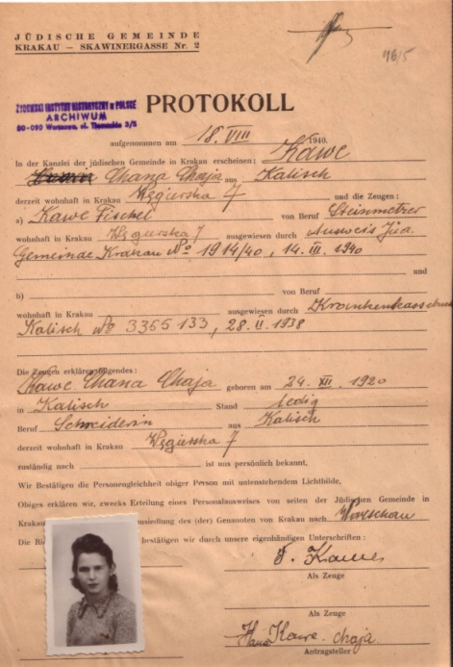
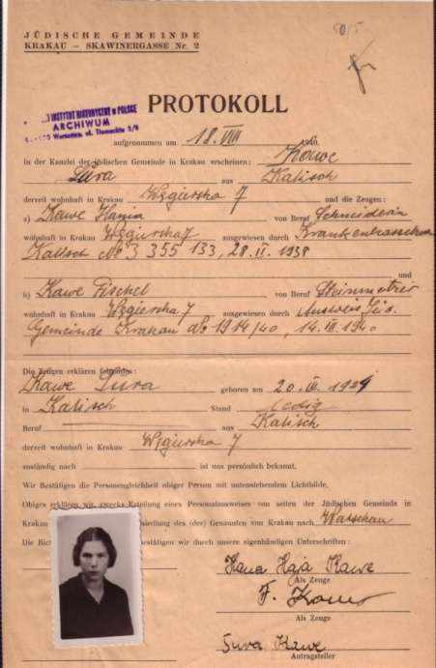

באמצע חודש אב הגיעה
החבילה שכללה לא רק
CD, אלא גם תדפיסים
של הפרוטוקולים, באיכות מקור.
Notes:
להכניס תמונה של CD

Slide 16
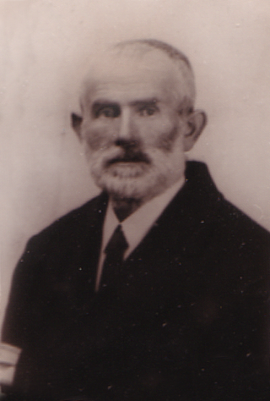
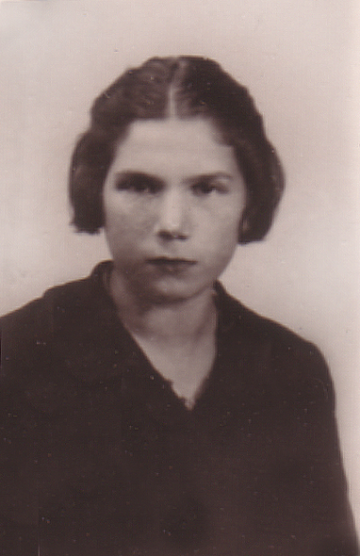
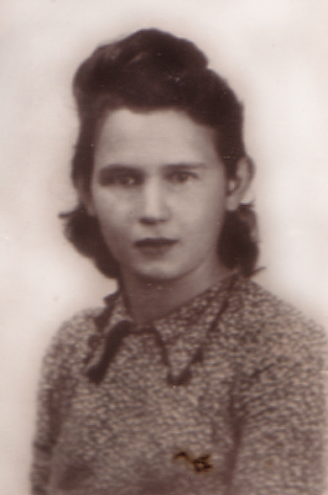
לראשונה בחיי ראיתי את התמונות של סבי
ושל שתיים מדודותיי...
Notes:
להגדיל את הפורטריט

Slide 17

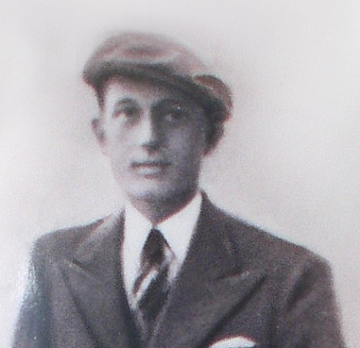

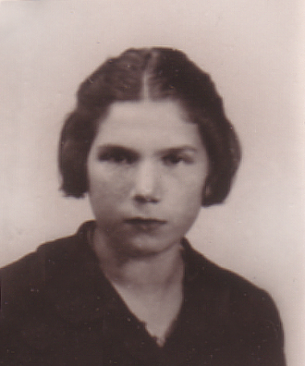

התמונות הנפלאות הראו דמיון לדור החדש שלנו ובכך נסגר
מעגל מסוים.
סוף סוף הסיפורים על המשפחה קבלו פנים.
Notes:
לא להציג, לומר בעל פה???

Slide 18
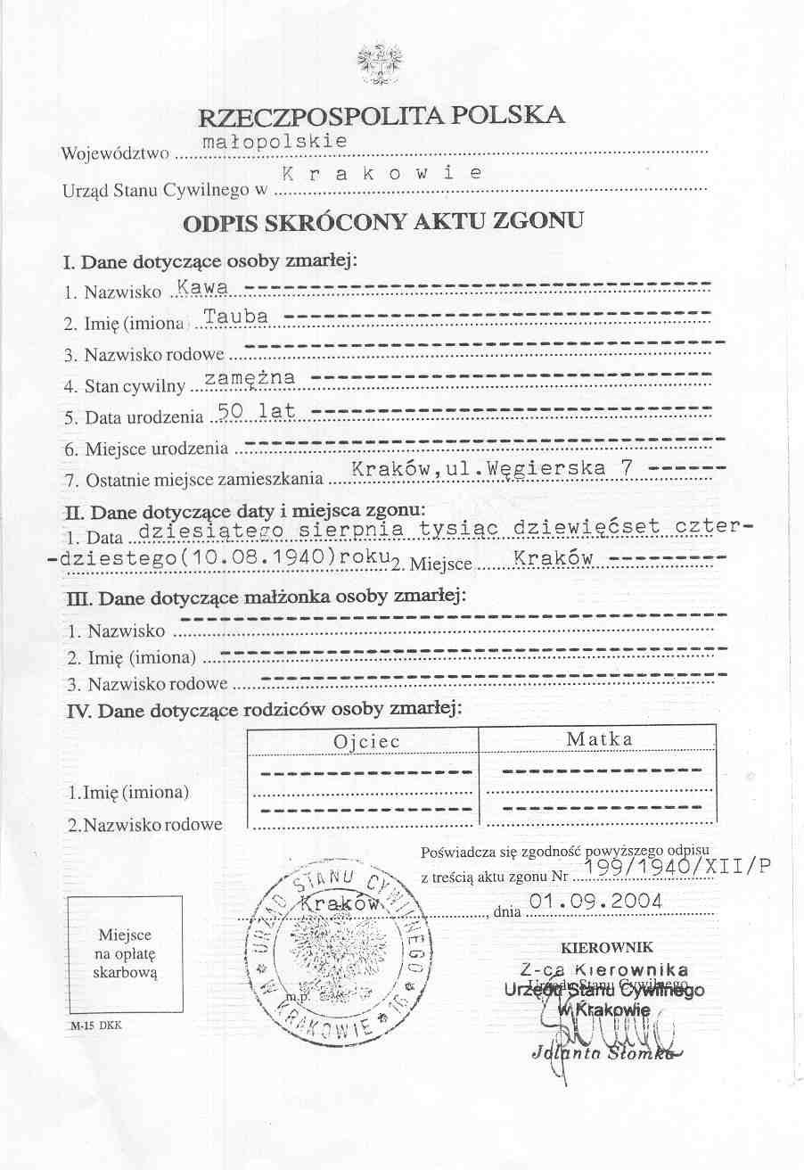
עברנו למשימה הבאה:
מציאת תאריך הפטירה של סבתי, שאחריה אני נקראת (Kawe Tauba) מפני שבפרוטוקול של סבי נרשם שהוא אלמן.
אמי דברה עם משרד הרישום בקרקוב
בנובמבר 2004 הגיעה תעודת הפטירה של סבתי, ומהו התאריך? איך לא? – ו' באב ת"ש, 10.8.40
Notes:
לאחר שעברנו את המשוכה של הבאת התמונות, ואבי התרגש מאוד, ולא האמין
למראה עיניו, עברנו למשימה הבאה: מציאת תאריך הפטירה של סבתי, שאחריה
אני נקראת (Kawe Tauba) מפני שיחיאל אמר ובדק שבשנת 1940 היו רישומים
תקינים במשרד הרישום בקרקוב, ואכן אמי דברה טלפונית עם משרד הרישום
ולפני מספר שבועות הגיעה תעודת הפטירה של סבתי, ומהו התאריך?
איך לא? – ו' באב ת"ש
אינני מאמינה בנורמולוגיה ושאר תורות מסוג זה, אבל המקריות המכוונת
שנזכרה לכל אורך הפרשה המופלאה, מעלה תהיות באשר לתאריכים שליוו
אותנו – י"ז בתמוז היום בו מצאנו קצה חוט שיעזור לנו במציאת התמונות, ועד
לגורל של סבתי המנוחה שנפטרה בחיק משפחתה ולא ע"י המרצחים באושוויץ
ביום ו' באב ת"ש ובכך יש לאבי ולנו איזושהי נחמה פורתא.
מפני שיש תאריך פטירה ואחרי 65 שנה יאמר אבי קדיש ביום השנה!! אך מה לגבי האחרים רק אלוהים יודע...

Slide 19
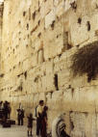
המקריות שנשזרה לכל אורך הפרשה המופלאה, מעלה תהיות באשר לתאריכים שליוו אותנו –
י"ז בתמוז, היום בו מצאנו קצה חוט שיעזור לנו במציאת התמונות,
ועד לגורלה של סבתי המנוחה שנפטרה בחיק משפחתה ולא ע"י המרצחים באושוויץ ביום ו' באב ת"ש שהוא גם יום פטירתו של אבא.
ובכך יש לאבי ולנו איזושהי נחמה פורתא.
אך מה לגבי האחרים רק אלוהים יודע...
Notes:
לאחר שעברנו את המשוכה של הבאת התמונות, ואבי התרגש מאוד, ולא האמין
למראה עיניו, עברנו למשימה הבאה: מציאת תאריך הפטירה של סבתי, שאחריה
אני נקראת (Kawe Tauba) מפני שיחיאל אמר ובדק שבשנת 1940 היו רישומים
תקינים במשרד הרישום בקרקוב, ואכן אמי דברה טלפונית עם משרד הרישום
ולפני מספר שבועות הגיעה תעודת הפטירה של סבתי, ומהו התאריך?
איך לא? – ו' באב ת"ש
אינני מאמינה בנורמולוגיה ושאר תורות מסוג זה, אבל המקריות המכוונת
שנזכרה לכל אורך הפרשה המופלאה, מעלה תהיות באשר לתאריכים שליוו
אותנו – י"ז בתמוז היום בו מצאנו קצה חוט שיעזור לנו במציאת התמונות, ועד
לגורל של סבתי המנוחה שנפטרה בחיק משפחתה ולא ע"י המרצחים באושוויץ
ביום ו' באב ת"ש ובכך יש לאבי ולנו איזושהי נחמה פורתא.
מפני שיש תאריך פטירה ואחרי 65 שנה יאמר אבי קדיש ביום השנה!! אך מה לגבי האחרים רק אלוהים יודע...

Slide 20

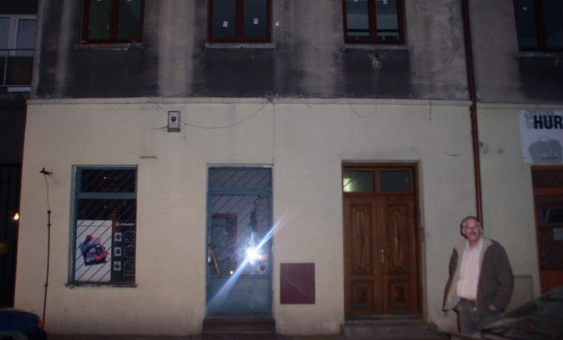
קשה להסביר לדור שלנו ושל ילדינו, את המשמעות הנהדרת של ממצאים אלו.
לאמי היו תמונות מעטות ממשפחתה.
ממשפחת אבי דבר לא שרד חוץ מתמונה של אחיו של אבי ששרדה באורח פלא,
כמו כן, הייתה גם כתובת המגורים של המשפחה,
ברח' Wergienska 7 בקרקוב.
Notes:
תמונה של ונגרסקה 7

Slide 21
אבל, אבא חזר ואמר: הם סבלו מאוד ובוודאי שלא היו בבית משלהם. אתם לא מבינים!
היום, לאחר התעמקות בנושא השואה הכאוב ועדויות נוספות,
אנו מבינים עד כמה אבא צדק!
אחד האירועים החשובים, במסע של יואב לפולין, היה המסע הפרטי שלו בעיר קרקוב לרובע פודגוז'ה. שם ב – WEGIERSKA 7 היה אמור לראות, לצלם על מנת שנוכל לחוש מעט את המשפחה של אבא לפני שנשלחו אל הלא נודע.
הם חיפשו לשווא את מס' 7 . על הבתים היו מס' 5 או 9 וביניהם בניין ציבורי.
לאחר מחשבה הם צלמו את בית מס' 9 . מה שמחנו לראות שמדובר בבית ממש ולא במקום ריכוז נוראי!
Notes:
תמונה של ונגרסקה 7

Slide 22
המסע המשפחתי שלנו לפולין
ובכך תם אך לא נשלם
שם בחדר של קהילת קאליש, עיר הולדתו, הלך מצבו והדרדר עד שנלב"ע , מתי?
ב – ו' באב תשס"ה, 10.8.05 ! בדיוק ביום השנה ה – 65 לפטירת אמו!
לפי שני לוחות השנה! כה צר היה לנו שלא הספיק לומר קדיש בפעם הראשונה בחייו בתאריך פטירת אמו. תמיד היה זה ביום זיכרון כללי.
יכול להיות שליבו לא יכול היה להחיל את המידע המאוחר שנפל עליו...
במותו ציווה לנו את המשך הזיכרון .
לאחר שיואב חזר מפולין, התעצמה ההרגשה שהסיפור של משפחתו של אבי, משפחת קוה, לא נשלם וכי יש עוד מה לעשות ולגלות.
אך, נשאבנו להידרדרות במצב ליבו של אבא, ולטיפול הרפואי לו נזקק.
מאוד קיווינו לנסוע איתו ועם אמא בקיץ לקרקוב ולנסות לדלות אינפורמציה נוספת.
מלמעלה הוחלט אחרת...
באמצע תמוז נאלצנו לאשפז את אבא בשל ספיקת לב אפסית בבית החולים לניאדו.

Slide 23
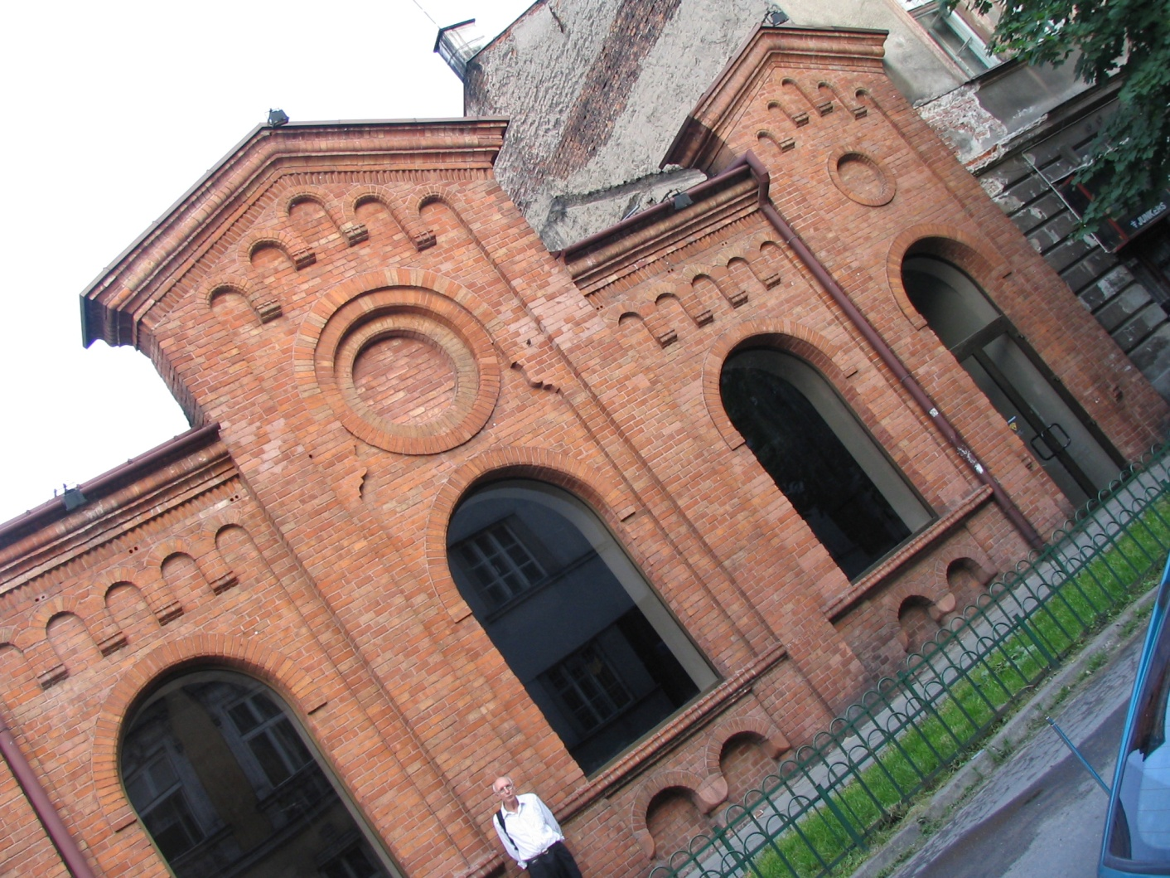
לתדהמתנו היא הצביעה על הבניין הגבוה שכלל לא נראה כבית מגורים.
הסתכלנו בתשומת לב על הבניין וראינו כי רשום עליו :גלריה .
אמא לא וויתרה וסיפרה לאישה כי אנו מחפשים את הכתובת בה שהו בני המשפחה שגורשו מקאליש לקרקוב וכי כתובתם הייתה WEGIERSKA 7 .
במשך שנת האבל לא יכולנו לשכוח את האירוע המופלא.
הצורך למצוא עוד מידע לא הרפה.
לכן, לאחר 11 חודשי אבל, אמא, צבי אחי ואני נסענו לפולין. קיווינו מאוד לא רק למצוא מידע, אלא, אולי מישהו ששרד.
הגענו לקרקוב ביום חמישי. נצלנו את ימי החול לחיפוש מידע במשרדי העירייה השונים ובבתי העלמין שבעיר. לא העלינו דבר.
ביום ששי לפני כניסת השבת הגענו ל - WEGIERSKA 7 וכפי שיואב אמר לא היה בית מס' 7!
אך, אמא שדוברת פולנית רהוטה, עצרה אישה שטיילה ברחוב ושאלה אותה,
היכן בית מס' 7 .
Notes:
במשך שנת האבל לא יכולנו לשכוח את האירוע המופלא של מציאת התמונות ביחד עם תאריך הפטירה.
הצורך למצוא עוד מידע לא הרפה.
לכן, לאחר 11 חודשי אבל, אמא, צביקה אחי ואני נסענו לפולין. קיווינו מאוד לא רק למצוא מידע, אלא, אולי מישהו ששרד.
הגענו לקרקוב ביום חמישי. נצלנו את ימי החול לחיפוש מידע במשרדי העירייה השונים ובבתי העלמין שבעיר. לא העלינו דבר.
ביום ששי לפני כניסת השבת הגענו ל - WEGIERSKA 7 וכפי שיואב אמר לא היה בית מס' 7!
אך, אמא שדוברת פולנית רהוטה, עצרה אישה שטיילה ברחוב ושאלה אותה,
היכן בית מס' 7 . לתדהמתנו היא הצביעה על הבניין הגבוה שכלל לא נראה כבית מגורים.
הסתכלנו בתשומת לב על הבניין וראינו כי רשום עליו :גלריה .
אמא לא וויתרה וסיפרה לאישה כי אנו מחפשים את הכתובת בה שהו בני המשפחה שגורשו מקאליש לקרקוב וכי כתובתם הייתה WEGIERSKA 7 .

Slide 24


האישה הסבירה כי אכן בבנין זה החזיקו בתנאים קשים אלפי יהודים בזמן המלחמה מפני שבניין זה היה... בית כנסת! שנקרא בזמנו "בית הכנסת הגבוה".
אכן ראינו את המקום שהיה בו מגן דוד (קליק)
חשבתי לעצמי – כמה אבא צדק!
סוף סוף נפל האסימון, מפני שנזכרנו בסיפור נוסף ששמענו לפני מספר שנים על המשפחה מפרניה שראתה אותם ב - 1940.
כעת הסיפור ההוא קבל משמעות!
Notes:
במשך שנת האבל לא יכולנו לשכוח את האירוע המופלא של מציאת התמונות ביחד עם תאריך הפטירה.
הצורך למצוא עוד מידע לא הרפה.
לכן, לאחר 11 חודשי אבל, אמא, צביקה אחי ואני נסענו לפולין. קיווינו מאוד לא רק למצוא מידע, אלא, אולי מישהו ששרד.
הגענו לקרקוב ביום חמישי. נצלנו את ימי החול לחיפוש מידע במשרדי העירייה השונים ובבתי העלמין שבעיר. לא העלינו דבר.
ביום ששי לפני כניסת השבת הגענו ל - WEGIERSKA 7 וכפי שיואב אמר לא היה בית מס' 7!
אך, אמא שדוברת פולנית רהוטה, עצרה אישה שטיילה ברחוב ושאלה אותה,
היכן בית מס' 7 . לתדהמתנו היא הצביעה על הבניין הגבוה שכלל לא נראה כבית מגורים.
הסתכלנו בתשומת לב על הבניין וראינו כי רשום עליו :גלריה .
אמא לא וויתרה וסיפרה לאישה כי אנו מחפשים את הכתובת בה שהו בני המשפחה שגורשו מקאליש לקרקוב וכי כתובתם הייתה WEGIERSKA 7 .

Slide 25
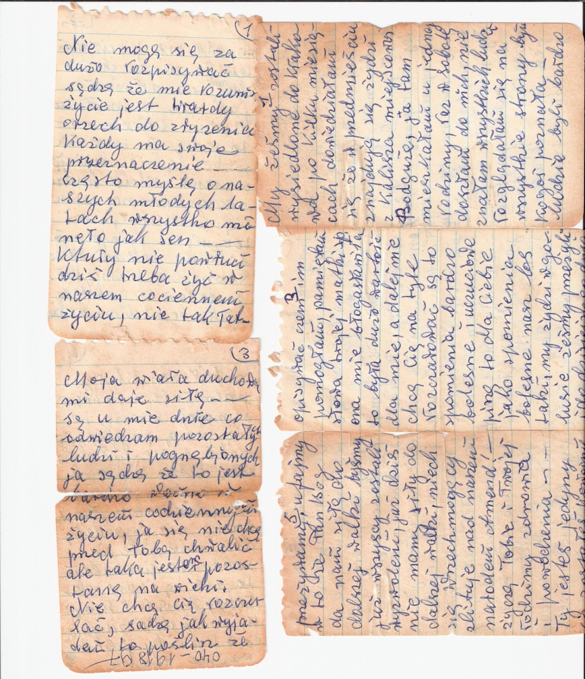
המכתב של פרניה
חיבור קצוות המידע
כאשר פרצה המלחמה, אבא החליט כי צריך להימלט לוילנה ולא להישאר עם הקלגסים הנאצים בקאליש.
משפחתו לא הסכימה להצטרף אליו והפצירו בו לעזוב בלעדיהם וכי יעזור להם משם.
בתחילת 1940 הוא קיבל מכתבים וידע פחות או יותר על גורלם ועל מעברם לקרקוב.
משום מה הידיעות שהגיעו אליו מסרו על הימצאותם בפלשוב, שלימים היה מחנה ריכוז אכזרי ביותר. ידיעות אלו עינו את אבא במשך כל חייו.

Slide 26
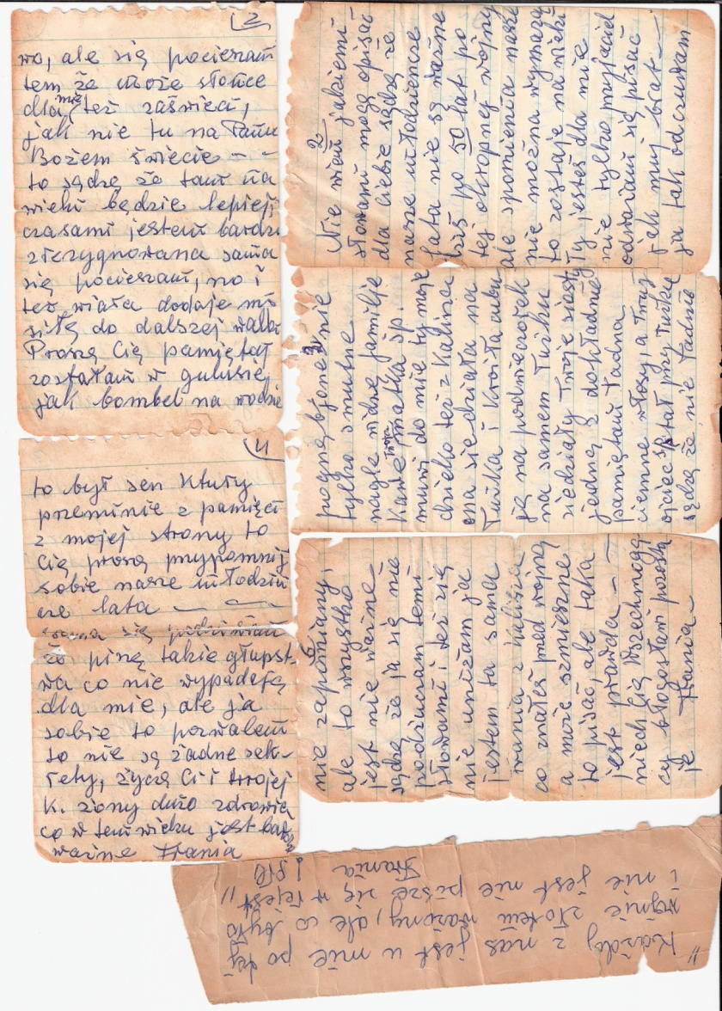
המכתב של פרניה
חיבור קצוות המידע
כאשר הוא שהה בוילנה הוא שלח חבילות לפלשוב... ולא לפודגוז'ה.
בשנת 1975 שב אבא ונפגש עם חברה ושכנה מקאליש בשם פרניה.
פרניה נשלחה אף היא לקרקוב בתחילת 1940 אך למזלה הצליחה בעבודה בחווה ליד קרקוב, עד שנשלחה לאושוויץ לקראת סוף המלחמה.
לאחר שחרור אושוויץ עברה לשבדיה לשיקום, שם נישאה והקימה משפחה.

Slide 27
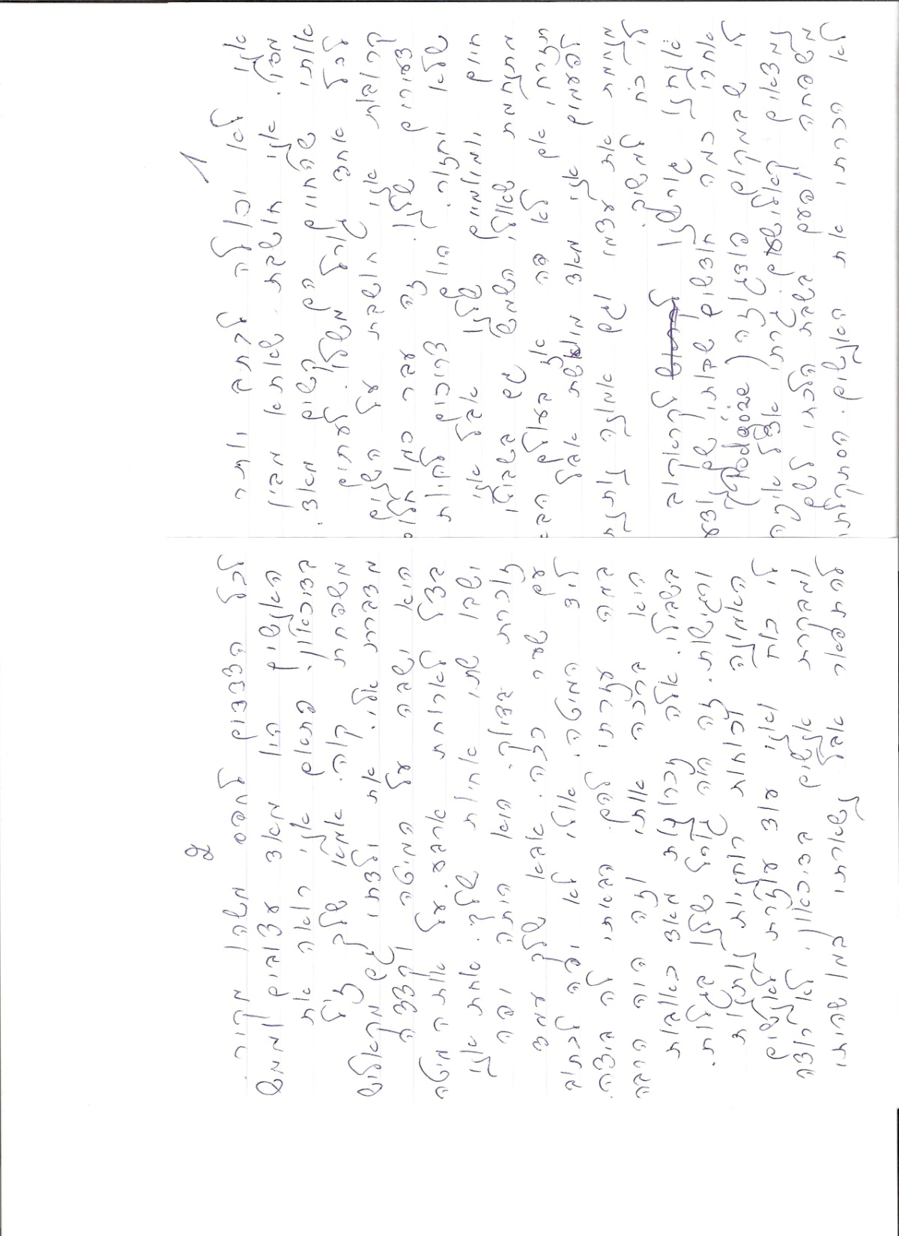
המכתב של פרניה
חיבור קצוות המידע
לאחר שבעלה נפטר, נהגה פרניה להגיע לנתניה, למספר שבועות, מדי שנה. היא איתרה את אבא ומדי שנה הגיעה לבקרם.
תוך כדי אחד הביקורים סיפרה פרניה לאבא כי פגשה את משפחתו בקיץ 1940 ברובע פודגוז'ה שבקרקוב.
אבא היה נרעש אך דבק בכך שהם מצאו את מותם בפלשוב הנוראית.
למרבה הפלא פרניה לא הסתפקה בסיפור שבעל פה, אלא העלתה את הסיפור על הכתב.
המכתב נכתב בפולנית ואמא תרגמה אותו לעברית...

Slide 28
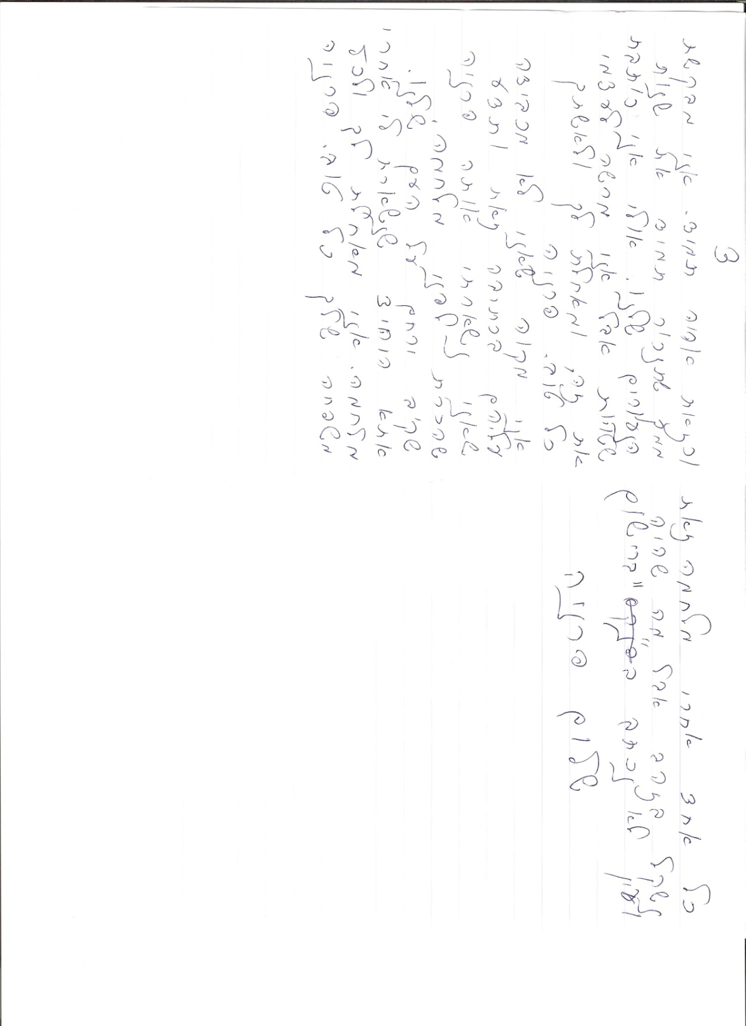
המכתב של פרניה

Slide 29
המכתב של פרניה
חיבור קצוות המידע
לפי המכתב של פרניה, מתברר שבהיותה בקרקוב, ביקרה ברובע פודגוז'ה בו שהו יהודים מקאליש.
בין האנשים הרבים היא זיהתה את משפחת קוה. למעשה אימו של אבא זיהתה אותה. והם חלקו ארוחה יחד שמרכיביה היו ביצה ובצל.
התאור של פרניה מתאים למה שגילינו במסע שלנו ב-2006 כאשר הסבירו לנו שהגלריה הייתה פעם בית כנסת שבו הוחזקו יהודים.
דבר אחד ברור – סבתי נפטרה בקרקוב – פודגוז'ה ולגבי שאר המשפחה ששהו בקרקוב כנראה שלעולם לא נדע...

Slide 30
ובכך תם אך לא נשלם
המסע המשפחתי שלנו לפולין
אנחנו מודים על המעט שמצאנו,
אך ברור לנו שיש עוד הרבה לגלות...
את המצגת הכינו: אביחי, יונה (לבית קוה) אפרת, אורה חן ויואב ישראל אגוזי.

